Slide 1






AI OCR cho văn bản
hành chính
Demo pipeline 01 · Văn phòng số / VPS
Báo cáo 29/09/2026 | Full inference: 35/100 tài liệu đạt

Slide 2


Từ nhập liệu thủ công đến dữ liệu có cấu trúc
01 · BỐI CẢNH
01
02
03
Hiện trạng
Pain point
Mục tiêu PoC
Nhân viên đọc PDF rồi nhập lại số ký hiệu, ngày, cơ quan, trích yếu… vào hệ thống.
Khối lượng xử lý lớn kéo theo thời gian, nhân lực kiểm tra và nguy cơ sai sót.
Đánh giá OCR/KIE in-house có thể tùy chỉnh theo nghiệp vụ và thử nghiệm tại UAT VPS.
Đây là bước đánh giá khả thi, chưa phải cam kết thay thế API hiện tại.
Outline mục 1 · bài toán Văn phòng số
02

Slide 3
Viettel Agile: học từ dữ liệu thật
01 · BỐI CẢNH
Aware
Go Through
Implement
Learn
Enable
Nhận diện pain point
Khảo sát nghiệp vụ
Xây baseline
Đo và phân tích lỗi
Hướng tới áp dụng
Xuất phát từ nghiệp vụ
Cải tiến có đo lường
Đối chiếu với biểu mẫu/BA: trường nào OCR đọc, trường nào người dùng nhập, trường nào hệ thống tự điền?
Mọi thay đổi cần GT, benchmark, trace và regression test; không đặc biệt hóa theo tên file hoặc đáp án.
Outline mục 1; benchmark policy §6, §9
03

Slide 4
Benchmark 100 PDF: đủ đa dạng để thấy điểm yếu
02 · PHẠM VI
100
2.249
69
31
văn bản
trang
bản scan
bản điện tử
Có GT theo tài liệu
1–353 trang/file
Chất lượng OCR biến thiên
Print/digital PDF
Loại văn bản
Nguồn / chủ thể
Quyết định (30), Công văn (17), Nghị quyết, Thông báo, Thông tư, Kế hoạch…
Chính phủ, bộ/ngành, địa phương, sở giao dịch chứng khoán và doanh nghiệp; chưa phủ đủ lớp hiếm.
Full inference manifest.json + predictions.jsonl
04

Slide 5
Định nghĩa đầu ra trước khi đo chất lượng
02 · PHẠM VI
7 trường required
API 13 key; benchmark 12 field
type · title · code · documentDate
officeSender · priority_level · security_level
5 trường khác được chấm:
recipients · signer · first_recipients
signer_title · province
Theo chuẩn hiện hành, receiverDate phải trả chuỗi rỗng và không chấm. Bundle lịch sử còn lưu giá trị legacy; bản báo cáo loại field này.
Document Success@5%: tất cả required field có GT trong một tài liệu đều đạt bucket hợp lệ.
Exact / Acceptable / Wrong / Missing / Hallucination / Correct Absent.
docs/ocr_pipeline_benchmark_metrics.md · §1, §5
05

Slide 6
Team đã xây gì, và pipeline chạy ra sao?
02 · PHẠM VI
PDF
Layout + OCR
Extraction
API chuẩn hóa
GT + benchmark
Chuẩn bị
Thử nghiệm
Truy vết
Thu thập dữ liệu; làm GT; thống nhất quy tắc với BA.
Khảo sát pipeline riêng; chọn pipeline 01 để demo.
Đo accuracy, thời gian và RAM/GPU; giữ OCR, bbox, ảnh trang.
Số liệu trình bày lấy từ full inference, không trộn tài nguyên của replay.
Outline mục 2; benchmark policy §6–§8
06

Slide 7
Demo theo 3 mức độ: dễ → phổ biến → khó
03 · DEMO
01
02
03
Case dễ
Case phổ biến
Case khó
3116+QĐ-BKHCN; 26+2026+NQ-HĐND.
Không có Wrong/Missing/Hallucination.
Quyết định 1666 sạch; Công văn 8906 đạt 7/7 required nhưng còn 2 Missing optional.
8931, 8948, 29+CT: scan; lỗi ngày, mức khẩn, chữ ký và chức danh.
PDF → output → GT/prediction → ảnh và trace → thời gian xử lý.
Full inference predictions.jsonl + document_success.csv
07

Slide 8
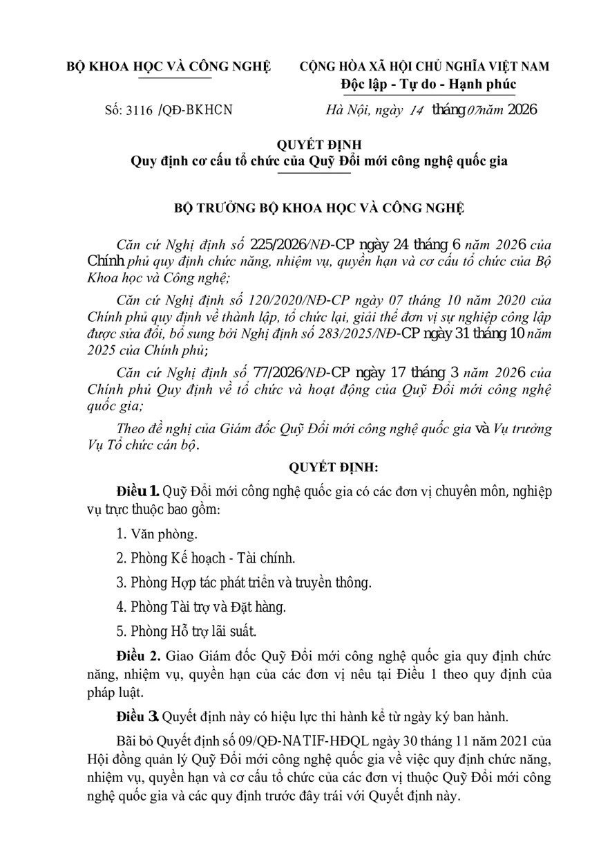
Văn bản rõ: trích xuất đúng và truy vết được
03 · DEMO / CASE DỄ
3116+QĐ-BKHCN · 2 trang
4,37 s/file · PASS. Theo 12 field hiện hành: 10 Exact, title Acceptable, first_recipients Correct Absent.
26+2026+NQ-HĐND · 5 trang
7,93 s/file · PASS; không có bucket Acceptable, Wrong, Missing hoặc Hallucination.
3116+QĐ-BKHCN · trace trang 1
Full inference predictions.jsonl + field_errors.csv
08

Slide 9
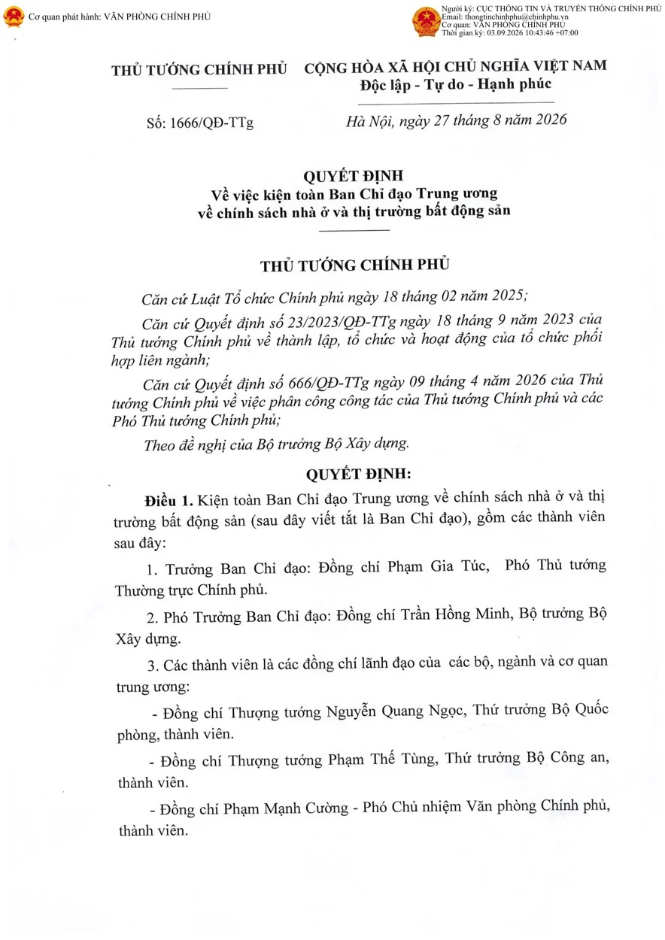
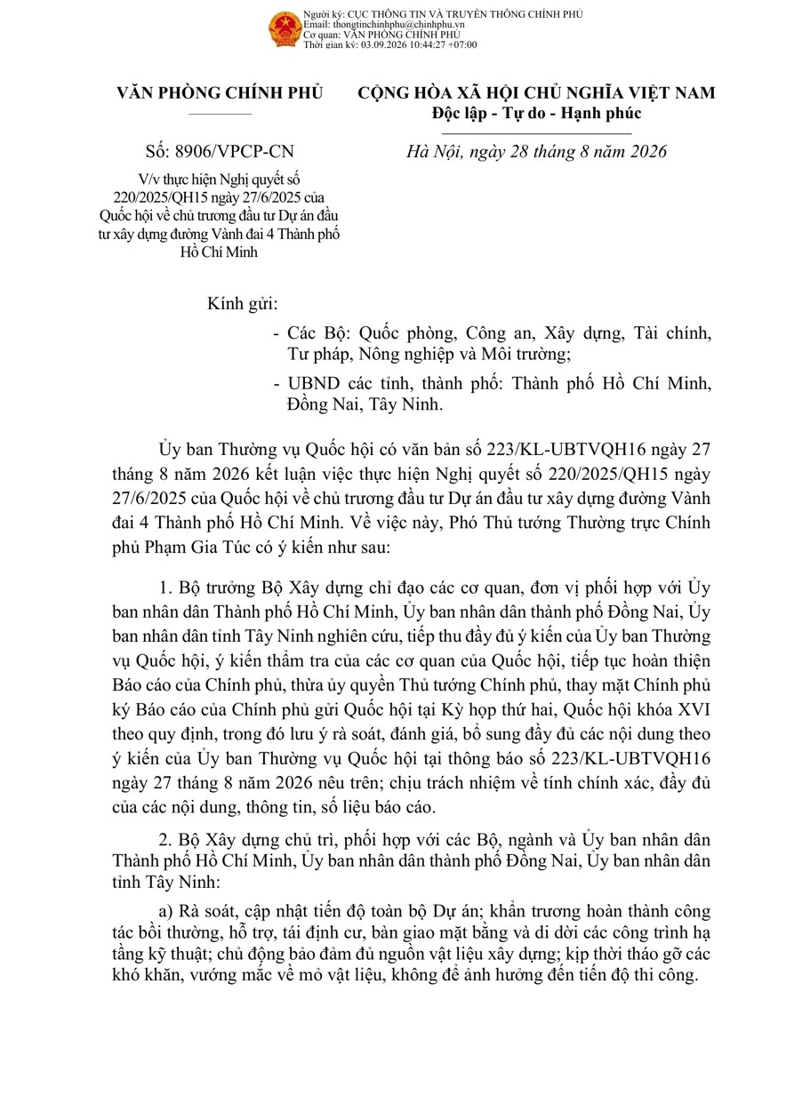
Quyết định và Công văn chiếm 47% tập mẫu
03 · DEMO / PHỔ BIẾN
Quyết định 1666
12,52 s/file; không field nào Wrong/Missing/Hallucination.
Công văn 8906
4,89 s/file; 7/7 required đạt. recipients và first_recipients Missing.
1666+QĐ-TTg · scan 5 trang
8906+VPCP-CN · print 2 trang
Full inference predictions.jsonl + field_errors.csv
09

Slide 10
Header đúng chưa đồng nghĩa đúng cả văn bản
03 · DEMO / KHÓ
8931+VPCP-PL
8948+VPCP-CN
29+CT-TTg
4,42 s · 1 trang scan. Ngày 29→19; cơ quan dính chữ; Hỏa tốc thành Bình thường. FAIL 3 required.
6,50 s · 2 trang scan. Mất ngày, mất Kính gửi; vùng chức danh lẫn OCR rác. FAIL vì ngày.
7,76 s · 4 trang scan. Header chính Exact; rớt Hỏa tốc, tên ký sai, chức danh Missing.
Các slide lỗi sau đây gắn GT/prediction với đúng ảnh và OCR trong trace.
Full inference field_errors.csv + document_success.csv
10

Slide 11
35/100 văn bản đạt; PoC còn cách 45 văn bản
04 · KẾT QUẢ
35%
44,1 s
2,48 s
Document Success@5%
Thời gian trung bình
Giây/trang*
35 PASS / 100. PoC ≥80%; stretch ≥90%.
44,1 s/file (wall-clock, 100 PDF).
1,14–5,85 s; *TB của giây/file ÷ trang/file.
RAM tiến trình
VRAM: phân biệt phạm vi đo
Trung bình 2.745 MB · đỉnh 6.012 MB.
Benchmark chạy trên Quadro RTX 5000.
Device VRAM toàn GPU: 3.077 / 6.793 MB (TB/đỉnh). Process VRAM: chưa đo được; không gán 0 hay dùng allocator để thay.
summary.json · full inference v3 · metric v2.1
11

Slide 12
Điểm nghẽn: chức danh ký, trích yếu, ngày
04 · KẾT QUẢ THEO FIELD
Tín hiệu tích cực
Field cần ưu tiên
province: F1 = 0,984 — field duy nhất đạt đủ target.
type, security_level: F1 = 1,00 nhưng chưa đánh giá đủ lớp hiếm/mẫu GT trống.
Không có Hallucination trên những field có GT trống trong bundle này.
signer_title F1 0,380 · 51 Wrong + 12 Missing
title F1 0,670 · 31 Wrong + 3 Missing
officeSender F1 0,735 · 24 Wrong + 4 Missing
documentDate F1 0,785 · 10 Wrong + 19 Missing
Full inference metrics.csv · receiverDate ngoài phạm vi hiện hành
12

Slide 13

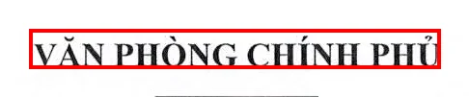
OCR: một ký tự sai làm hỏng field required
04 · EVIDENCE / OCR
GT · DOCUMENTDATE
29/08/2026
PRED / OCR
19/08/2026 · ngày 19 tháng 8 năm 2026
Ngày · bbox [847, 274, 1337, 308]
GT · OFFICESENDER
VĂN PHÒNG CHÍNH PHỦ
PRED / OCR
VĂN PHÒNG CHÍNH PHỦNH PHỦ
Cơ quan · bbox [236, 154, 663, 195]
Extraction bám OCR nguồn. Metadata có chữ viết tay nhưng chưa đủ evidence để quy hai lỗi này cụ thể cho chữ viết tay.
8931+VPCP-PL · trace v2 trang 1 · issuance-date / upper-left-organization
13

Slide 14
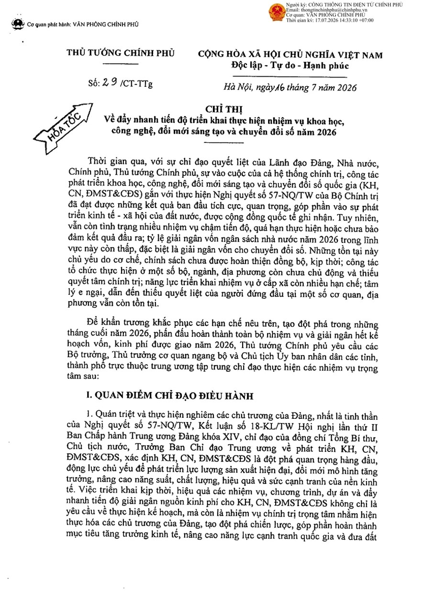
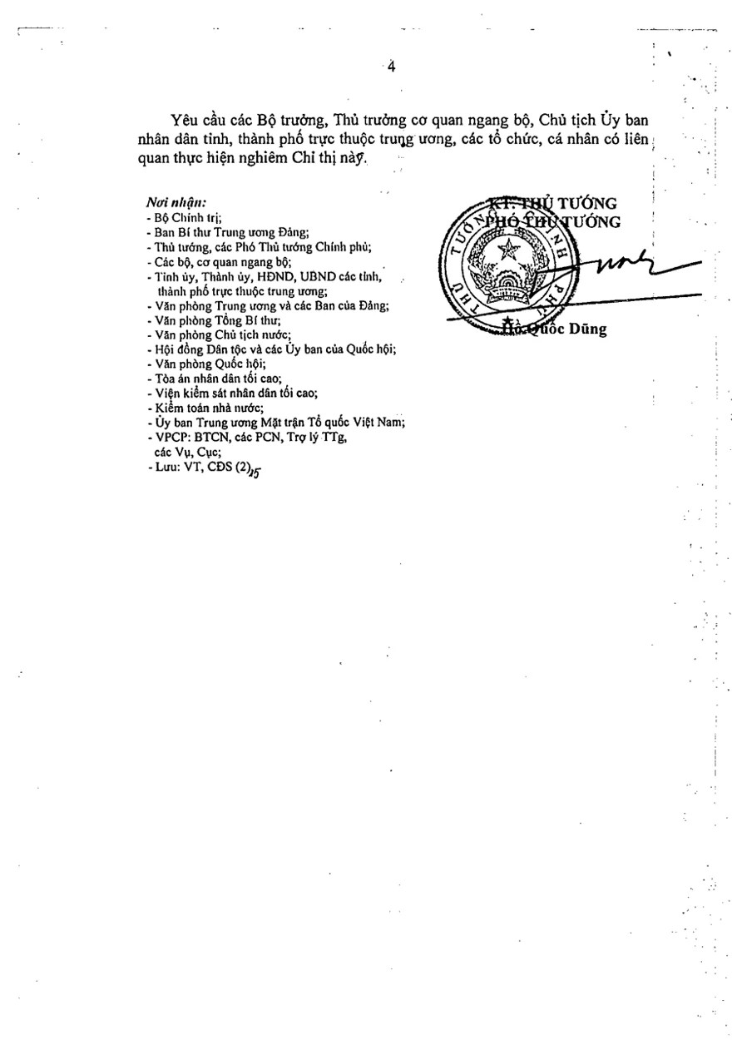
Dấu mộc / vùng ký: header đúng nhưng mức khẩn rớt
04 · EVIDENCE / DẤU & KÝ
GT / PRED · PRIORITY_LEVEL
HỎA TỐC → BÌNH THƯỜNG
GT / PRED · SIGNER
Hồ Quốc Dũng → Huốc Dũng
GT / PRED · SIGNER_TITLE
KT. THỦ TƯỚNG PHÓ THỦ TƯỚNG → rỗng
priority_level không có evidence. Cần review ảnh màu vùng dấu; chưa kết luận dấu gây ra tất cả các lỗi vùng ký.
Trang 1 · kiểm tra dấu Hỏa tốc
Trang 4 · OCR 'Huốc Dũng'
29+CT-TTg · trace v2 trang 1 & 4 · signature-name
14

Slide 15
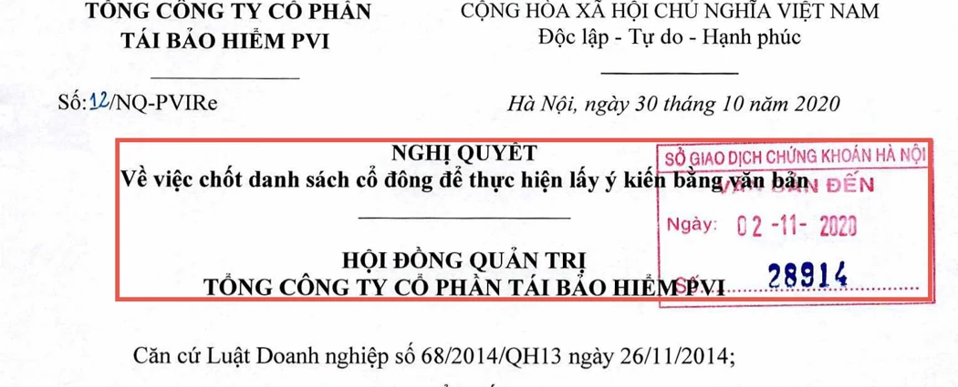
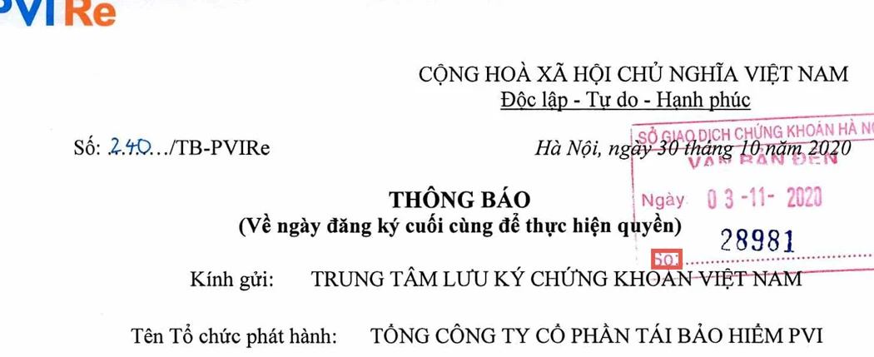
Layout / crop: vùng text lẫn nội dung
04 · EVIDENCE / LAYOUT
12+NQ · khung đỏ = bbox prediction evidence
240+TB · bbox của 'Số:' nhận nhầm
title · Wrong
officeSender · Wrong
GT: 'Về việc chốt danh sách cổ đông…'
Pred: thêm tổ chức và HỘI ĐỒNG QUẢN TRỊ.
GT: TỔNG CÔNG TY CỔ PHẦN TÁI BẢO HIỂM PVI
Pred: 'Số:' — bắt nhầm anchor.
12+NQ-PVIRe và 240+TB-PVIRe · trace v2 trang 1
15

Slide 16
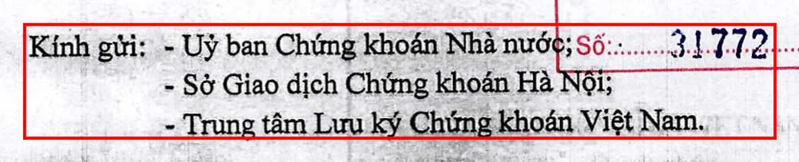
Extraction: OCR có text, hậu xử lý giữ nhầm stub
04 · EVIDENCE / EXTRACTION
Kính gửi · bbox [473, 616, 1450, 767]
GT · FIRST_RECIPIENTS
Ủy ban Chứng khoán Nhà nước; Sở Giao dịch Chứng khoán Hà Nội; Trung tâm Lưu ký…
PREDICTION
Uỷ ban Chứng khoán Nhà nước; số 1.772; Sở Giao dịch Chứng khoán Hà Nội; Trung tâm…
Thử lọc stub khi tách danh sách; regression test để không xóa số thật trong tên người nhận.
2125+TB-ĐLTKV · trace v2 trang 1 · kinh-gui-anchor
16

Slide 17
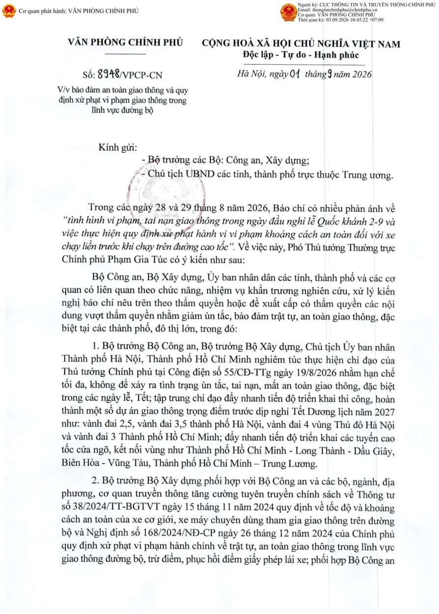
Missing: không thấy evidence ≠ biết vị trí GT
04 · EVIDENCE / MISSING
GT / PRED · DOCUMENTDATE
01/09/2026 → rỗng
GT / PRED · FIRST_RECIPIENTS
Bộ trưởng các Bộ…; Chủ tịch UBND… → rỗng
Nhận định có giới hạn
Cần soi layout/OCR và ranh giới văn bản trước khi thử fallback. Không suy vị trí GT từ trang tự chọn. Bundle không có Hallucination ở field có mẫu GT trống; không suy rộng sang lớp hiếm.
Trang 1 do người review chọn; chưa là bbox GT
8948+VPCP-CN · trace v2 trang 1 · Missing không có evidence
17

Slide 18
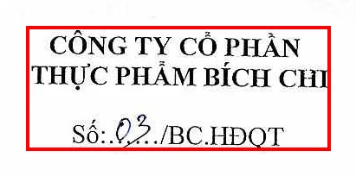

Nghi vấn GT: bucket Wrong vẫn cần người review
04 · EVIDENCE / GT
OCR nguồn: Số 03/BC HĐQT
OCR nguồn: Số 27/2026/VBHN-NĐ-BTC
03+BC.HĐQT
27+2026+VBHN
GT 03/BC.HĐQT · Pred 03/BC-HĐQT. Quy tắc API đổi dấu cách thành '-'; cần rà lại policy gán dấu.
GT …-ND-BTC · Pred …-NĐ-BTC. Ảnh/trace ủng hộ Đ; cần reviewer xác nhận, không tự sửa GT.
03+BC.HĐQT; 27+2026+VBHN · full inference trace v2
18

Slide 19
Khả thi để tiếp tục R&D; chưa đủ điều kiện thay thế
05 · ĐÁNH GIÁ
Đã chứng minh
Chưa chứng minh
Pipeline end-to-end trên 100 PDF; API dữ liệu cấu trúc.
Có GT, benchmark, ảnh trang/OCR/bbox/trace và case print/scan chạy tốt.
35% Document Success còn cách PoC 80%.
Mẫu lớp hiếm/chụp nghiêng-ngang chưa đủ; chưa có so sánh chi phí/chất lượng cùng giao thức để kết luận thay thế.
Cân bằng tổng quát hóa, chất lượng–GPU và hiểu ngữ cảnh–thời gian.
Outline mục 5; full inference summary.json
19

Slide 20
Ưu tiên accuracy; sau đó tối ưu vận hành
06 · TIẾP THEO
01 · Dữ liệu
02 · Kỹ thuật
03 · Kiểm chứng
Bổ sung hard cases dấu đỏ, chữ viết tay, trang nghiêng/ngang, lớp hiếm và văn bản dài; rà GT; chia train/dev/test nếu fine-tune.
Benchmark OCR riêng; thử model chữ viết tay, xử lý dấu/watermark, xác định ranh giới/trang cuối và chuẩn hóa giá trị hữu hạn.
Regression test mỗi vòng. Đạt accuracy target rồi tối ưu tốc độ → tài nguyên → chi phí → UAT có kiểm soát.
Cần thống nhất mốc review, hard cases ưu tiên và nguồn lực GPU/chuyên môn.
Outline mục 6; benchmark policy §6, §9
20

Slide 21

Xin cảm ơn!
35/100 hôm nay · 80/100 là mốc PoC
Feedback về field ưu tiên, UAT và nguồn lực?

